Slide 1



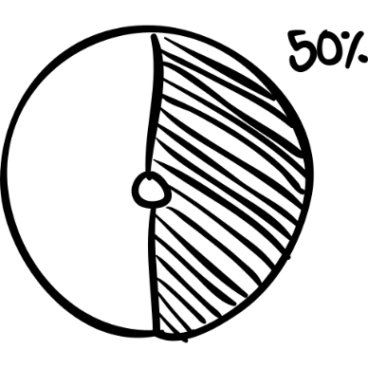



Software Architecture
-보험사
PKJ 조 (박지수, 김호남, 정민)
START

Slide 2
-목차-
구조
1-(1). 전체구조
1-(2). 세부구조
실행화면 및 코드
2-(1). 직원확인
2-(2). 보험설계 및 승인 2-(3). 요율입력 2-(4). 보험검색 2-(5). 보험가입 및 인수심사 2-(6). 사고접수 및 인수심사 2-(7). 회원탈퇴

Slide 3
1. 구조

Slide 4
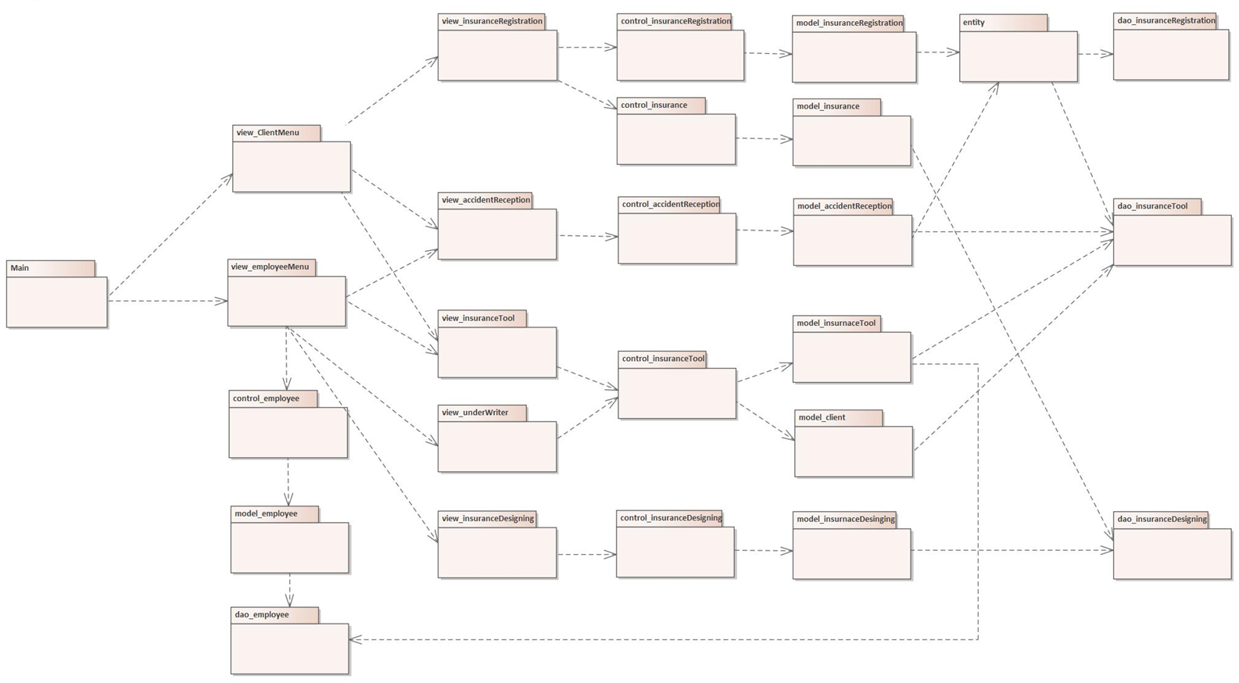
1. EA 구조
1-(1). 전체구조
보험가입
사고접수 인수심사
사고접수
회원탈퇴
보험승인
보험가입 인수심사
보험검색
보험설계
요율입력
직원확인

Slide 5
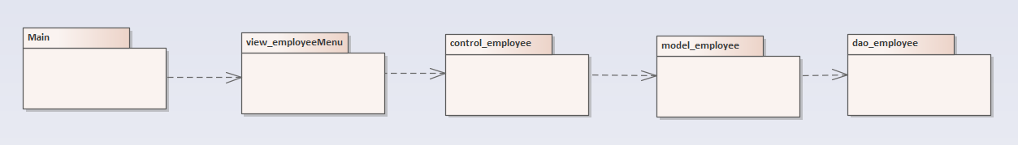
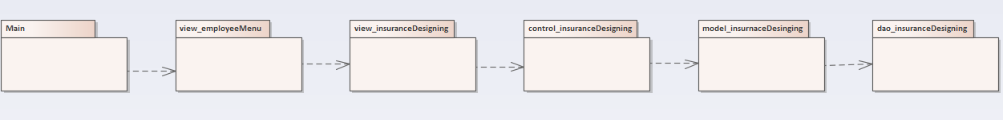
1. EA 구조
1-(2). 세부구조
<직원확인>
<보험설계>

Slide 6
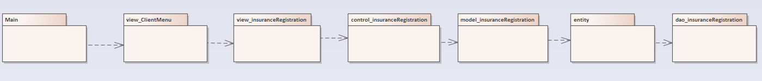
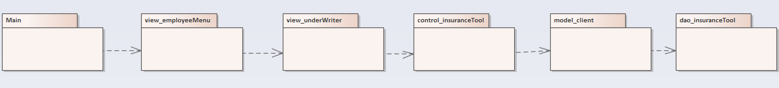
1. EA 구조
1-(2). 세부구조
<보험가입>
<요율입력>

Slide 7
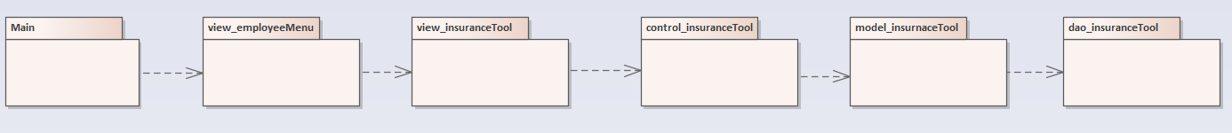
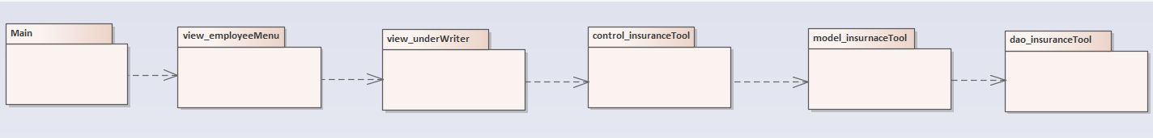
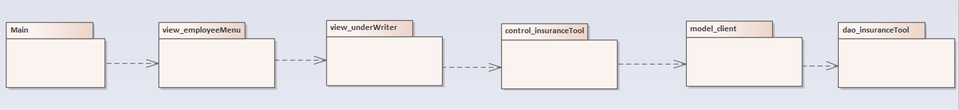
1. EA 구조
1-(2). 세부구조
<보험승인>
<인수심사>
<회원탈퇴>

Slide 8
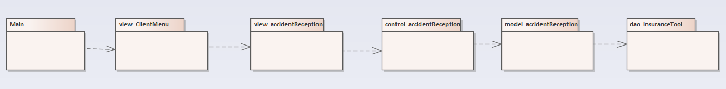
1. EA 구조
1-(2). 세부구조
<사고접수>
<사고접수 인수심사>

Slide 9
2. 실행화면 및 코드

Slide 10
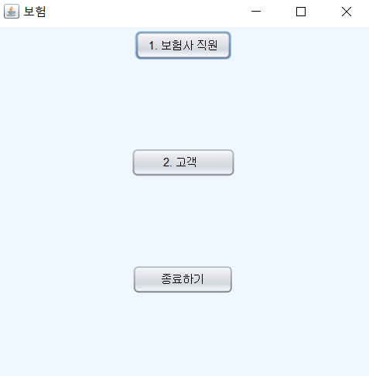

2. 실행화면 및 코드
2-(1). 사원확인

Slide 11
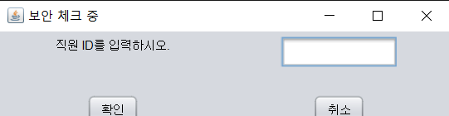
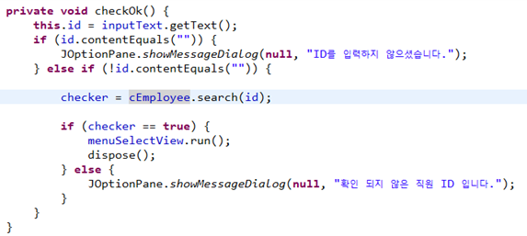
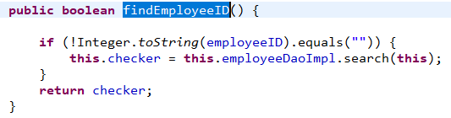
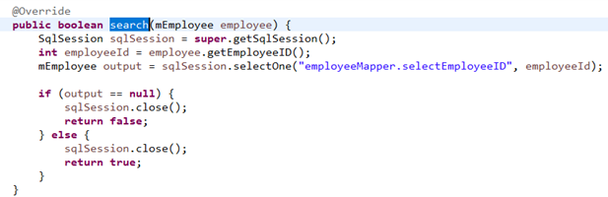
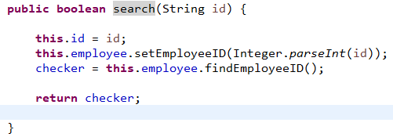
2. 실행화면 및 코드
2-(1). 사원확인
1

Slide 12
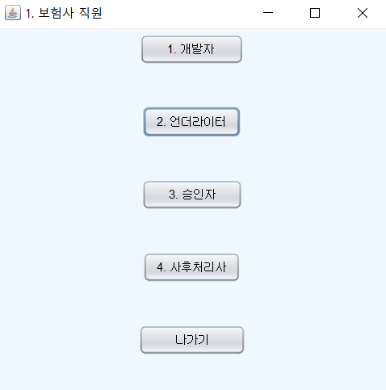
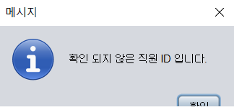
2. 실행화면 및 코드
2-(1). 사원확인

Slide 13
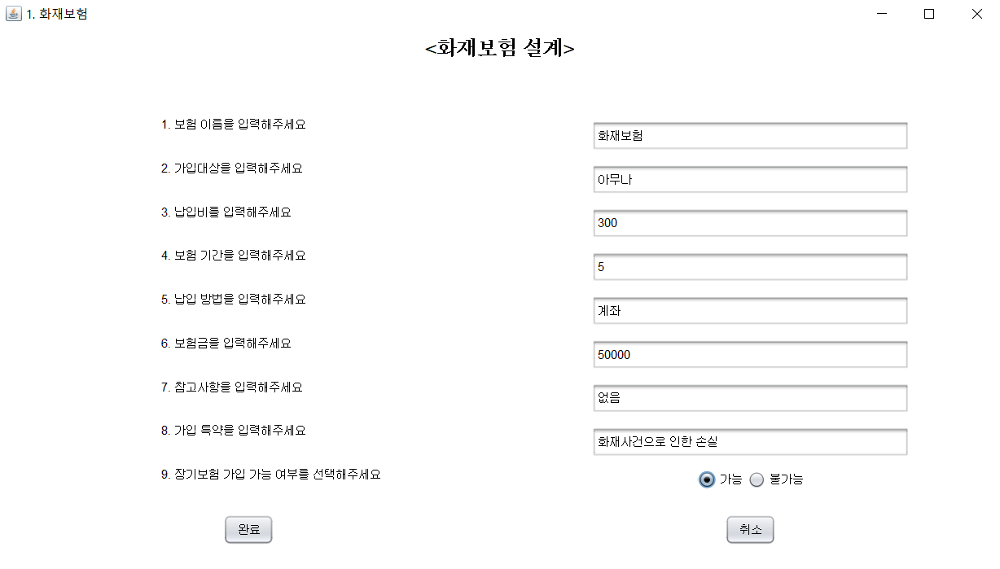
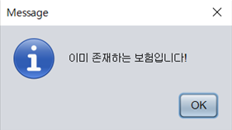
2. 실행화면 및 코드
2-(2). 보험설계 및 승인

Slide 14
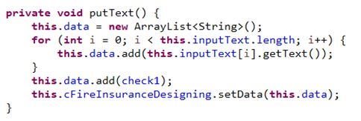
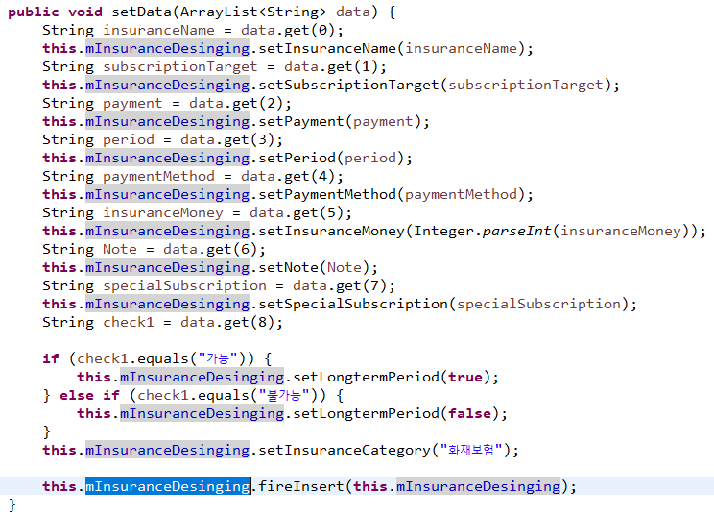
2. 실행화면 및 코드
2-(2). 보험설계 및 승인

Slide 15

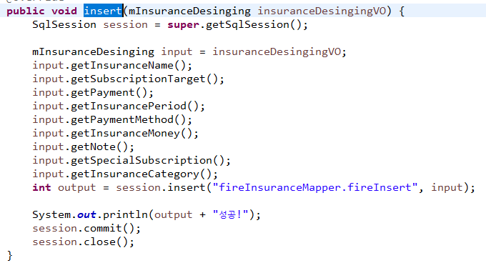
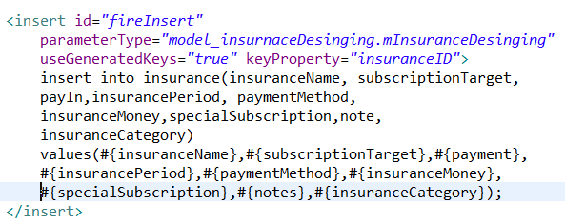
2. 실행화면 및 코드
2-(2). 보험설계 및 승인

Slide 16
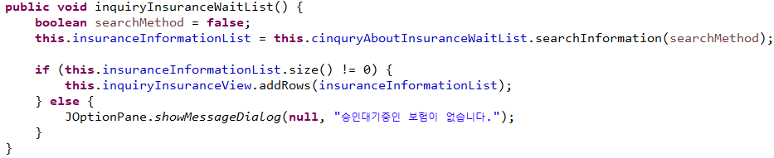
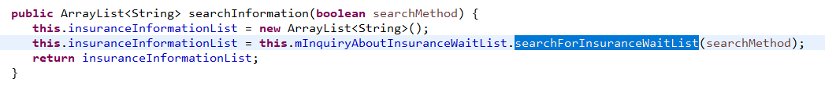
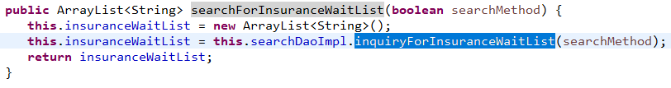
2. 실행화면 및 코드
2-(2). 보험설계 및 승인

Slide 17
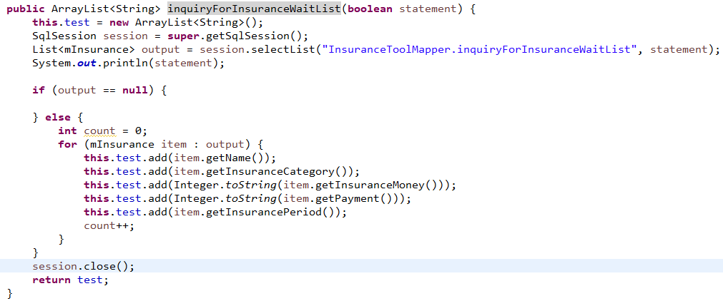
2. 실행화면 및 코드
2-(2). 보험설계 및 승인

Slide 18
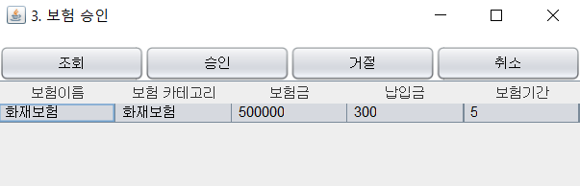
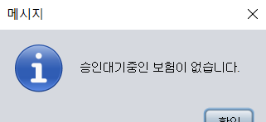
2. 실행화면 및 코드
2-(2). 보험설계 및 승인

Slide 19
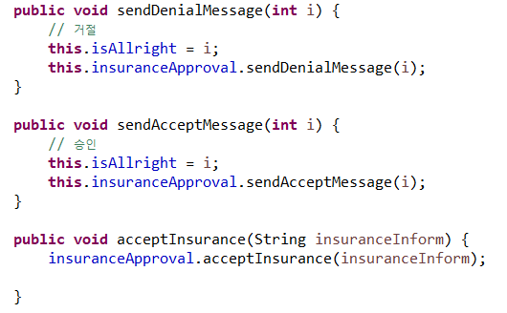
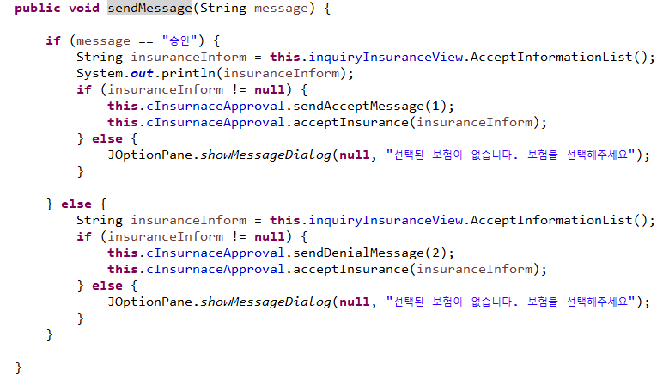
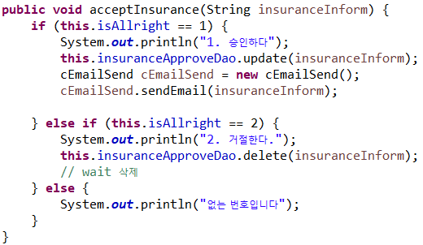
2. 실행화면 및 코드
2-(2). 보험설계 및 승인

Slide 20
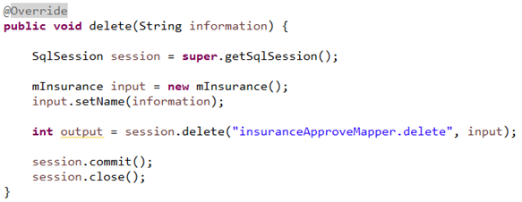
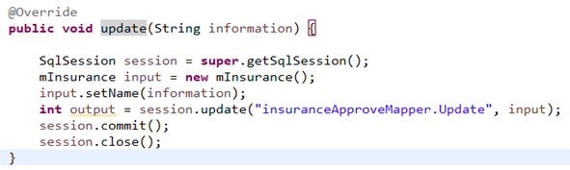
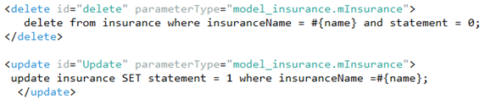
2. 실행화면 및 코드
2-(2). 보험설계 및 승인

Slide 21
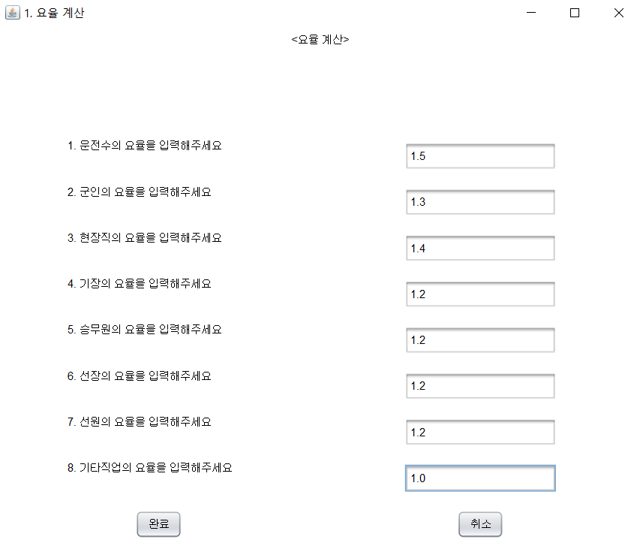
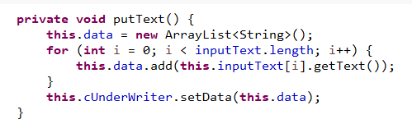
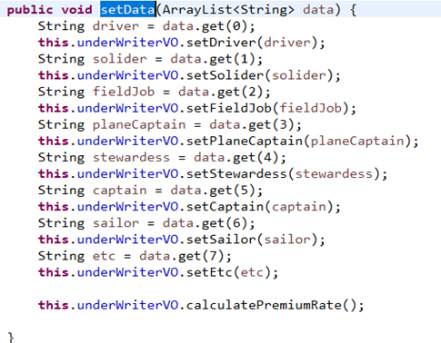
2. 실행화면 및 코드
2-(3). 요율입력

Slide 22
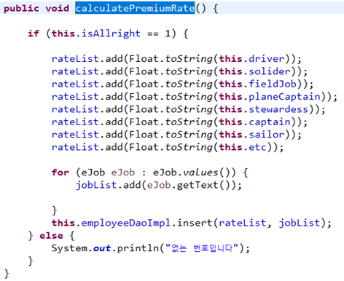
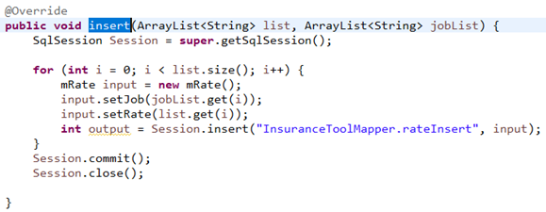
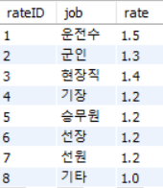
2. 실행화면 및 코드
2-(3). 요율입력

Slide 23
2. 실행화면 및 코드
2-(4). 보험검색

Slide 24
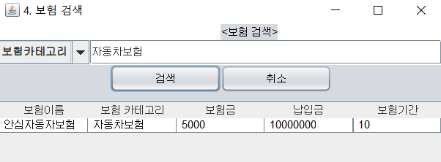
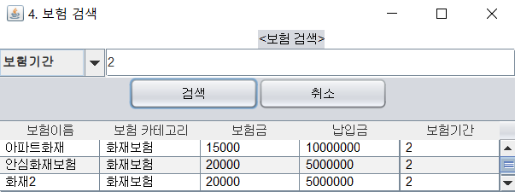
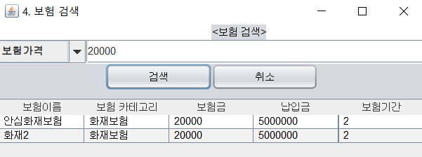
2. 실행화면 및 코드
2-(4). 보험검색

Slide 25
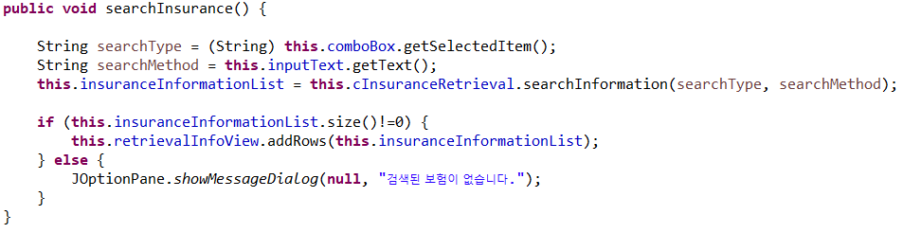
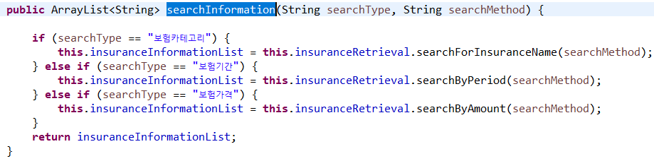
2. 실행화면 및 코드
2-(4). 보험검색

Slide 26
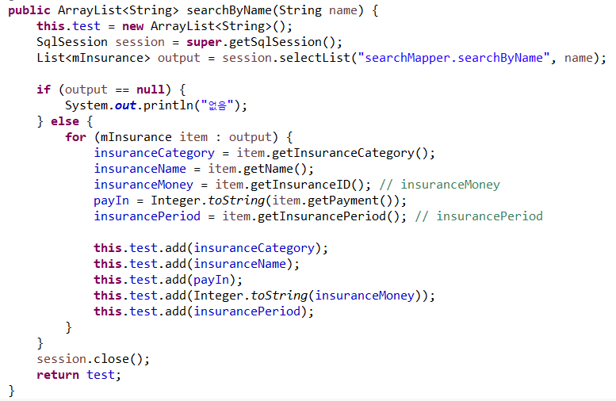
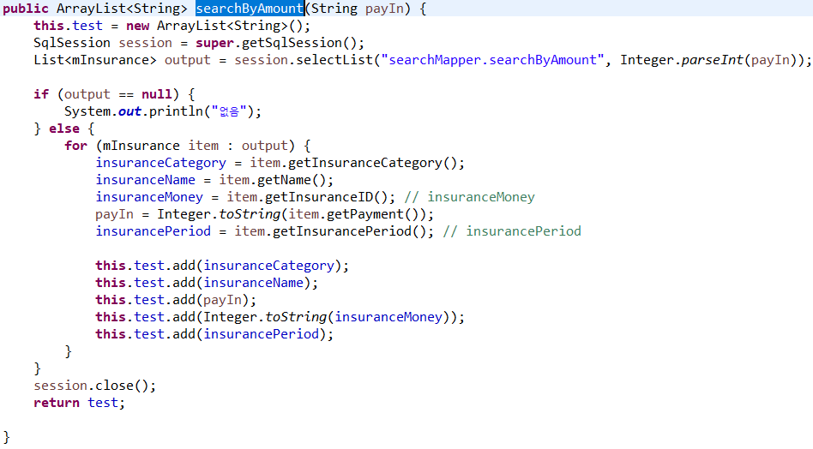
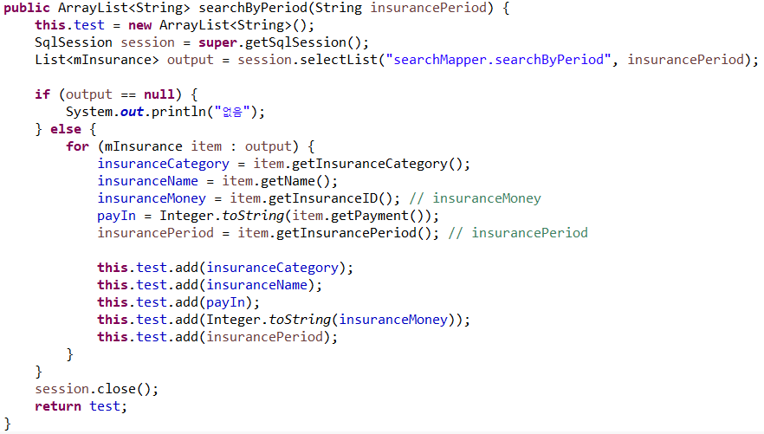

2. 실행화면 및 코드
2-(4). 보험검색

Slide 27

2. 실행화면 및 코드
2-(4). 보험검색

Slide 28


2. 실행화면 및 코드
2-(5). 보험가입 및 인수심사

Slide 29




2. 실행화면 및 코드
2-(5). 보험가입 및 인수심사

Slide 30
2. 실행화면 및 코드
2-(5). 보험가입 및 인수심사

Slide 31



2. 실행화면 및 코드
2-(5). 보험가입 및 인수심사

Slide 32


2. 실행화면 및 코드
2-(5). 보험가입 및 인수심사

Slide 33

2. 실행화면 및 코드
2-(5). 보험가입 및 인수심사

Slide 34


2. 실행화면 및 코드
2-(5). 보험가입 및 인수심사

Slide 35


2. 실행화면 및 코드
2-(5). 보험가입 및 인수심사

Slide 36

2. 실행화면 및 코드
2-(5). 보험가입 및 인수심사

Slide 37

2. 실행화면 및 코드
2-(5). 보험가입 및 인수심사

Slide 38


2. 실행화면 및 코드
2-(6). 사고접수 및 인수심사

Slide 39
2. 실행화면 및 코드
2-(6). 사고접수 및 인수심사

Slide 40

2. 실행화면 및 코드
2-(6). 사고접수 및 인수심사

Slide 41

2. 실행화면 및 코드
2-(6). 사고접수 및 인수심사

Slide 42


2. 실행화면 및 코드
2-(6). 사고접수 및 인수심사

Slide 43





2. 실행화면 및 코드
2-(6). 사고접수 및 인수심사

Slide 44

2. 실행화면 및 코드
2-(6). 사고접수 및 인수심사

Slide 45

2. 실행화면 및 코드
2-(7). 회원탈퇴

Slide 46



2. 실행화면 및 코드
2-(7). 회원탈퇴

Slide 47


2. 실행화면 및 코드
2-(7). 회원탈퇴

Slide 48

2. 실행화면 및 코드
2-(7). 회원탈퇴

Slide 49

추가. Database

Slide 50
감사합니다 ☺

